Slide 1

Краткое финансово-экономическое положение общества и динамика его развития АО «KAPITAL SUG`URTA» 2020-2021 года
www.kapitalsugurta.uz

Slide 2


www.kapitalsugurta.uz
Достижения общества на страховом рынке /
по итогам 2021 года
по страховым выплатам
(в отрасли общего страхования)
Более 515 172
действующих договоров, из них:
10
4
335 619
юридические лица
179 553 физические лица
место
место
uzAA
по сборам страховых премий
Рейтинг финансовой надёжности
Выдан РА «SNS RATINGS»

Slide 3
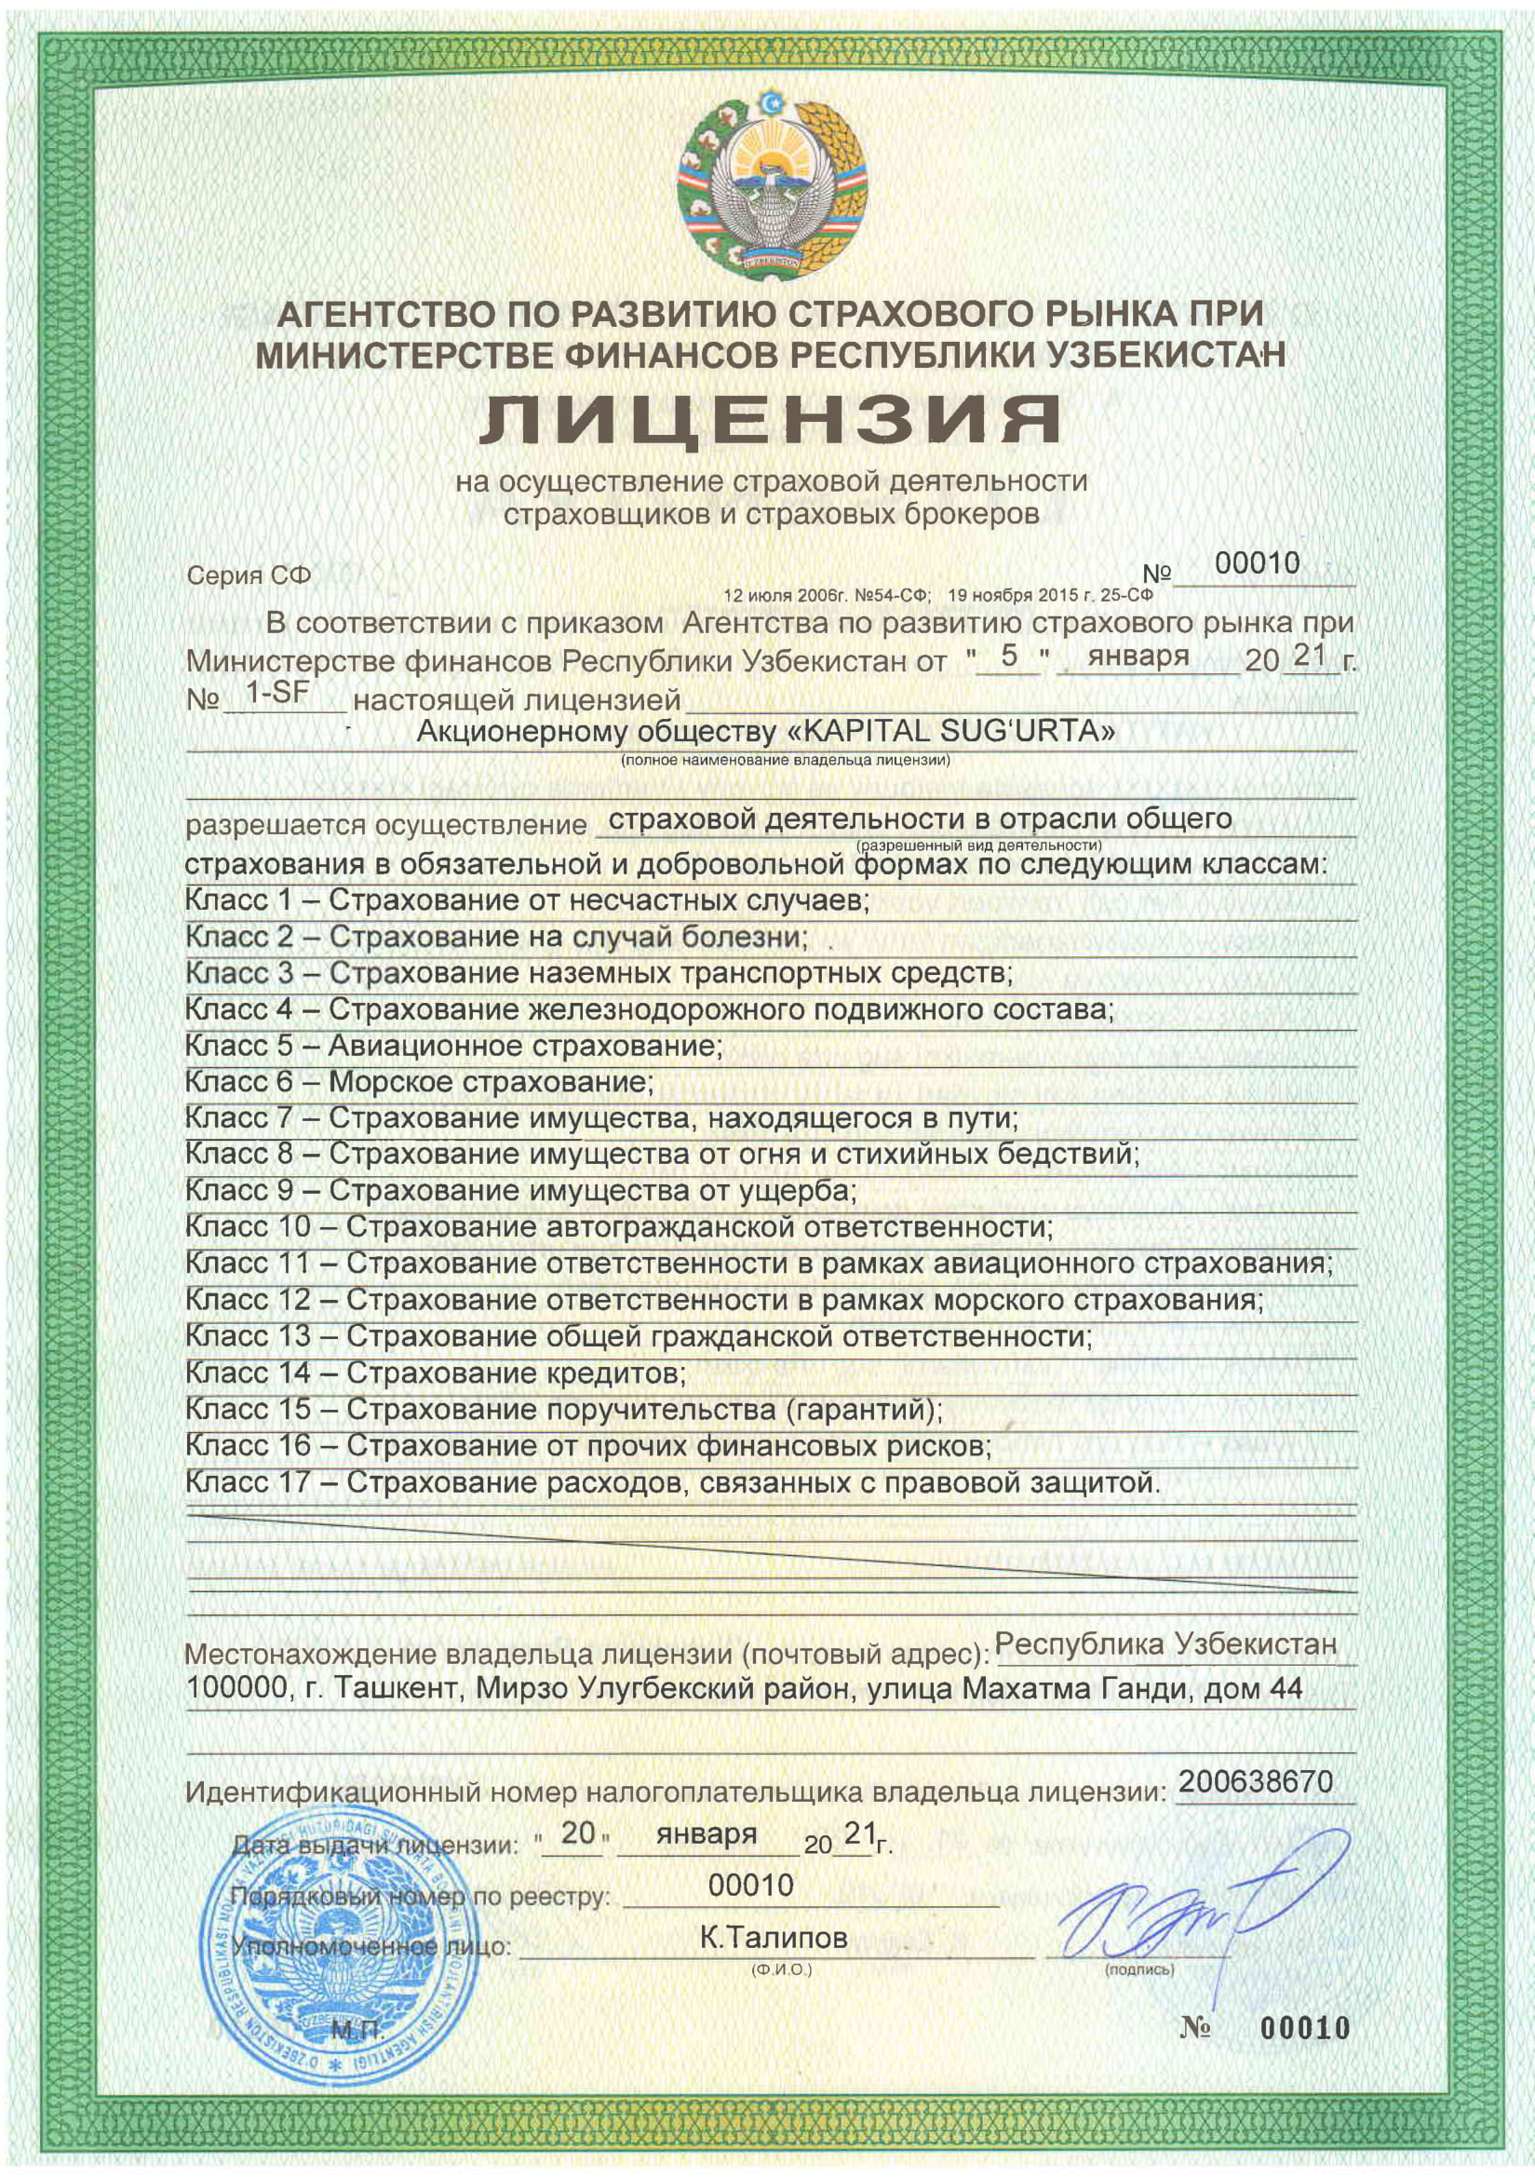
www.kapitalsugurta.uz
Уставный капитал и лицензия
Виды деятельности:
Страховая деятельность, в том числе по обязательным видам
Перестраховочная деятельность
Инвестиционная деятельность
Посредничество в качестве страхового агента
Инвестиционное посредничество
Сюрвейерские и аджастерские услуги для иностранных страховщиков
Реализация или сдача имущества в аренду
Повышение квалификации специалистов в области страхования (перестрахования)
Уставный капитал:
40 млрд.сум
8 млрд.сум
Привилегированные акции
32 млрд.сум
Простые акции

Slide 4
www.kapitalsugurta.uz
73
Февраль
1991
декабрь
2021
филиалов и отделений
Создание первого негосударственного страховщика
Нам 30 лет
по всей стране!
KAPITAL SUG’URTA
У нас в штате
234
94
работников в компании
страховых агентов

Slide 5
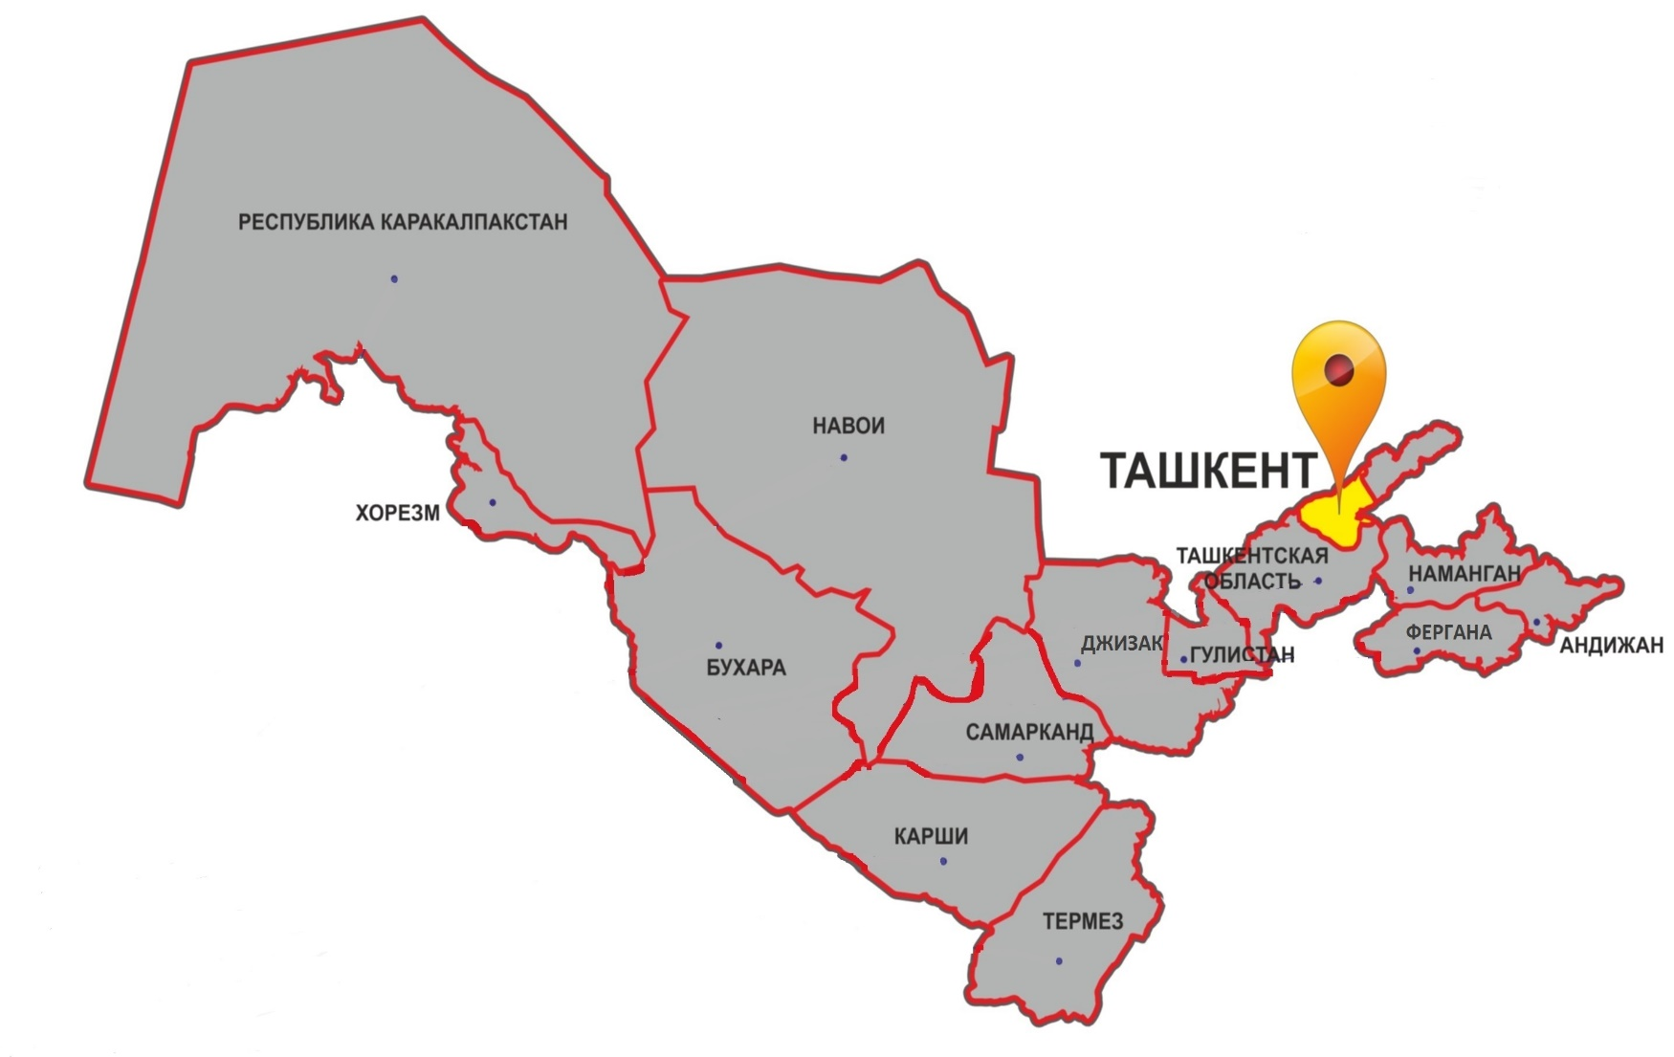
www.kapitalsugurta.uz
Региональные подразделения
Количество действующих подразделений
2020 г.
98 структурных подразделений
2021 г.
73 структурных подразделений
Из них:
14 филиалов и 59 отделения во всех административных
центрах регионов страны;
1 филиал и 8 страховых центра в городе Ташкенте.

Slide 6
www.kapitalsugurta.uz
Страховые премии
по итогам 2020 г. –2021 г. (млн. сум)
Объём собранных страховых премий, млн. сум
240,7% увеличение

Slide 7
34,2%
www.kapitalsugurta.uz
Страховые выплаты
по итогам 2020г. – 2021 г. (млн. сум)
Страховые выплаты,
млн. сум
354,6% увеличение

Slide 8
www.kapitalsugurta.uz
Инвестиционная деятельность
Объём инвестиций, млн. сум
Динамика изменения депозитов, млн. сум
20,2% прирост
3,3% прирост

Slide 9
www.kapitalsugurta.uz
Инвестиционная деятельность
Виды инвестиций за 2021 г., млн. сум

Slide 10
34,2%
www.kapitalsugurta.uz
Финансовые показатели по итогам
2021 г. (млн. сум)

